Slide 1
TAREA 3:Gestión de usuarios, accesos y permisos (SaaS / cuentas)
Escenario: Alta de empleado nuevo
El dia 20/03/2026 se aprobó el ingreso de un nuevo empleado al cual se necesita dar de alta para poder ingresar a los sistemas de empresa en el area de Marketing.
Perfil del usuario
Nombre:Juan Perez Gomez,
Área: Marketing
Rol: Diseñador gráfico JR
Correo: Juan_Marketing@gmail.com
Permisos: Editor/ Creador Parte C. Flujo de atención (como mesa de servicio)
Fecha de ingreso: 20/ 03/2026
Jefe directo: Marco Morales

Slide 2
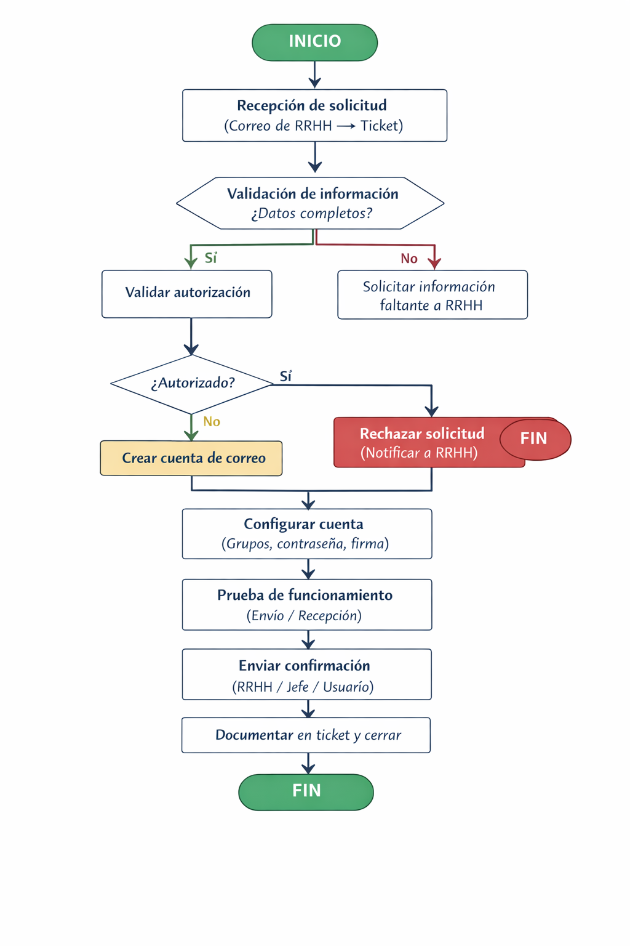

Slide 3
Permisos aprovados
Resultado Final : Empleado dado de alta Exitosamente

